Slide 1



Slide 2

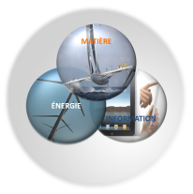
Un objectif de formation
Ecoles d’ingénieurs
CPGE
Université
STS IUT
Notes:
le titulaire du baccalauréat STI2D sera détenteur de compétences étendues car liées à un corpus de connaissances des trois domaines matière-énergie-information, suffisantes pour lui permettre d’accéder à la diversité des formations scientifiques de l’enseignement supérieur : université, écoles d’ingénieur, CPGE technologiques et toutes les spécialités de STS et d’IUT. Ces compétences constituent un socle permettant l’acquisition de connaissances nouvelles tout au long de la vie.

Slide 3
Un équilibre à trouver
théorie
Abstraction
Analyse
Confrontation avec le réel
concrétisation
action
Comment construire un scénario pédagogique intégrant ces contraintes ?
Notes:
Les réponses au « comment » qu’apportaient jusqu’ici les enseignements de technologie doivent être complétées aujourd’hui par des réponses au « pourquoi », associées à des démarches d’analyses multicritères et d’innovation technique.
un équilibre entre abstraction et concrétisation, analyse et action, théorie et confrontation avec le réel,

Slide 4
projet
Activités pratiques
Structuration des connaissances
Etudes de dossier technique
Démarche d’investigation,
résolution de problème technique,
structuration des connaissances
Démarche de projet
Démarche de créativité
La progression pédagogique :
Un enchainement d’activités pratiques, d’études de dossier technique et de projets structurés par des démarches pédagogiques
Sept
Oct
Projet
Sept
Oct
Nov
Dec
Jan
Fev
Mars
Avril
Mai
Juin
Nov
Dec
Jan
Fev
Mars
Avril
Mai
Juin
EDT
A. Prat.
Examens
Projet
A. Prat.
Notes:
Difficulté à articuler les activités pédagogiques structurées par des démarches pédagogiques au sein d’une progression pédagogique

Slide 5
Etudes de dossier technique
L’organisation de la classe lors des études de dossier technique peut prendre deux formes :
ETUDE DE DOSSIER 1
ETD A
Structuration d’UN savoir par complémentarité d’analyses
Structuration d’UN savoir par comparaison d’analyses
ETD 2
ETD A
ETD 3
ETD A

Slide 6
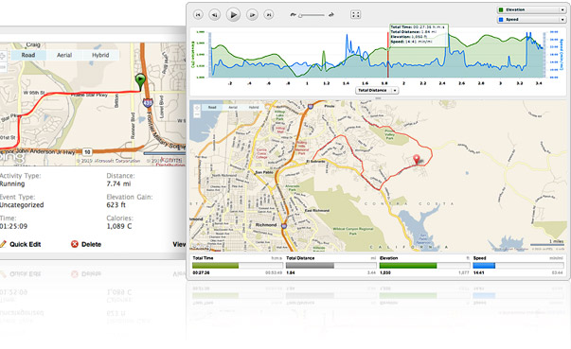
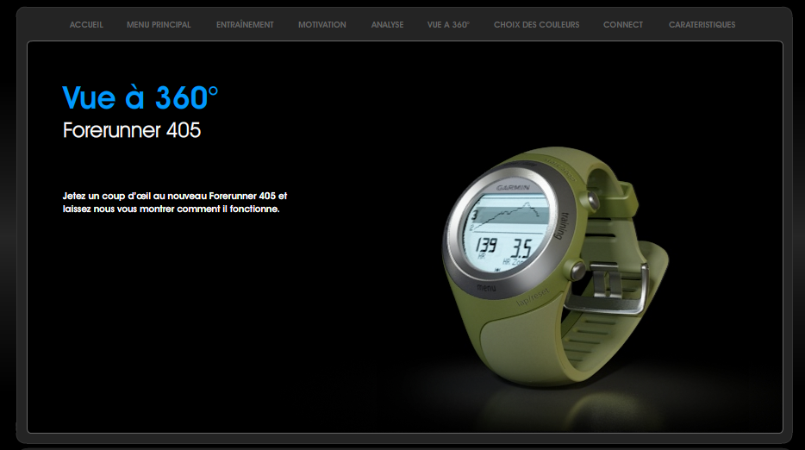

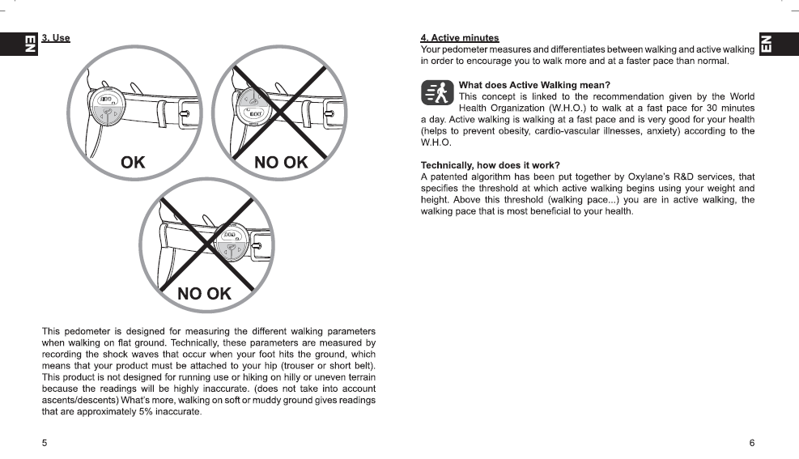
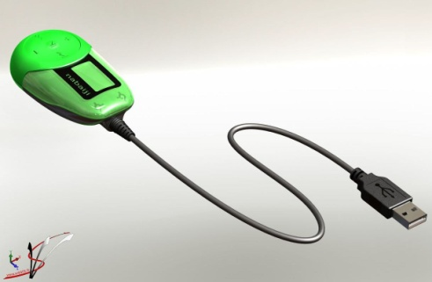
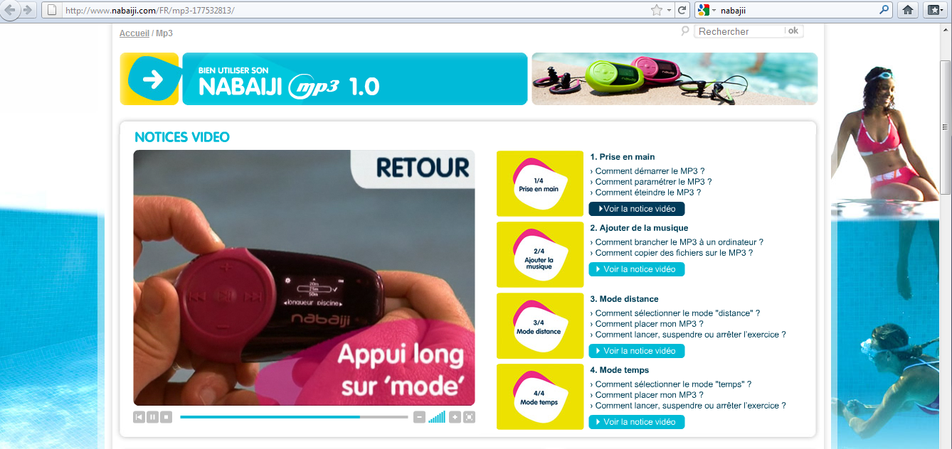
Etudes de dossier technique
<20€
<190€
<80€
Notes:
Un exemple de supports possibles pour lancer une démarche d’investigation

Slide 7
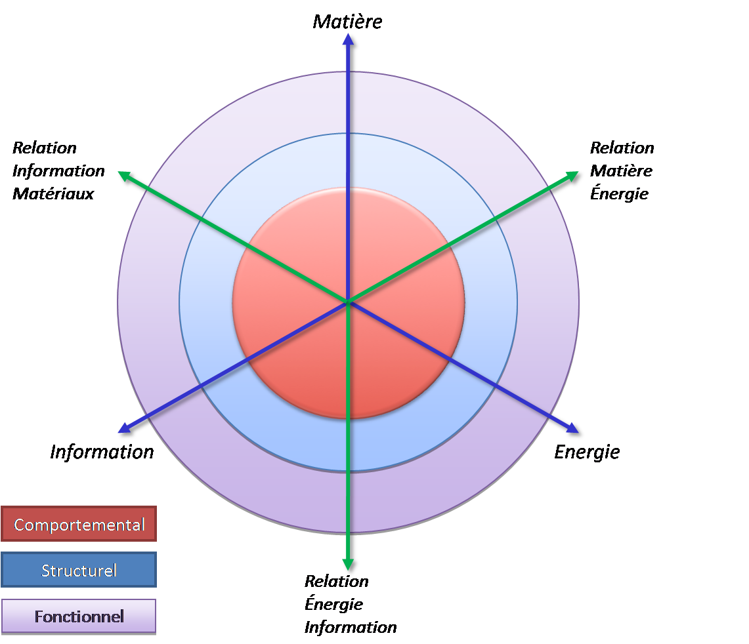
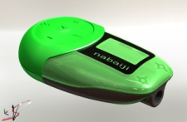


Etudes de dossier technique
1 ou 2 groupes
Structuration d’UN savoir par complémentarité d’analyses
ETD 2
1 ou 2 groupes
ETD 3
1 ou 2 groupes
Niveaux d’analyse | Fonctionnel | Structurel | Comportemental
Matière | Type d’utilisation, protection contre les chocs, recyclage… | Typologie des matériaux et leurs structures | Etude des caractéristiques des matériaux choisis, RDM, procédés d’obtention
Relation Matière Energie |  |  | Energie grise
Energie | Formes et caractéristiques de l’énergie. | Caractérisation d’une chaine d’énergie. | Efficacité énergétique
Relation énergie Information
Information | Caractérisation des différentes fonctions d’information. | Fonctions et structures (codage, traitement de l’info, transmission,…) | Formes et caractéristiques des signaux.
Relation Information Matériaux | Accéléromètre, magnétomètre | Comment transmettre l’information | Réponse de différents capteurs

Slide 8


Démarche d’investigation
Groupes de 4 ou 5 élèves
Equipe d’élèves
Intervention en classe entière du médecin scolaire et/ou du professeur d’EPS et/ou d’un médecin du sport.
La nécessité de pratiquer une activité sportive pour limiter les problèmes de santé est présentée. Stratégie de perte de poids en pratiquant une activité sportive (Effort prolongé de faible intensité).
Ressources
Site www.manger-bouger.fr
Contexte extérieur à prendre en compte
Situation problème
Comment contrôler la distance parcourue au cours d’une activité sportive?

Slide 9
Démarche d’investigation
Exploitation des diagrammes de cas d’utilisation.
Etude de notice d’utilisation.
Production d’une fiche de synthèse en vue de la restitution sur la base d’une diapositive fournie par le professeur .
Equipe d’élèves
DÉMARCHE D’INVESTIGATION
Phase d’appro-priation
Contexte extérieur à prendre en compte
Situation problème
* On se limite bien, en STI2D, à des études expérimentales limitées, ayant pour objectif de vérifier rapidement une hypothèse.

Slide 10
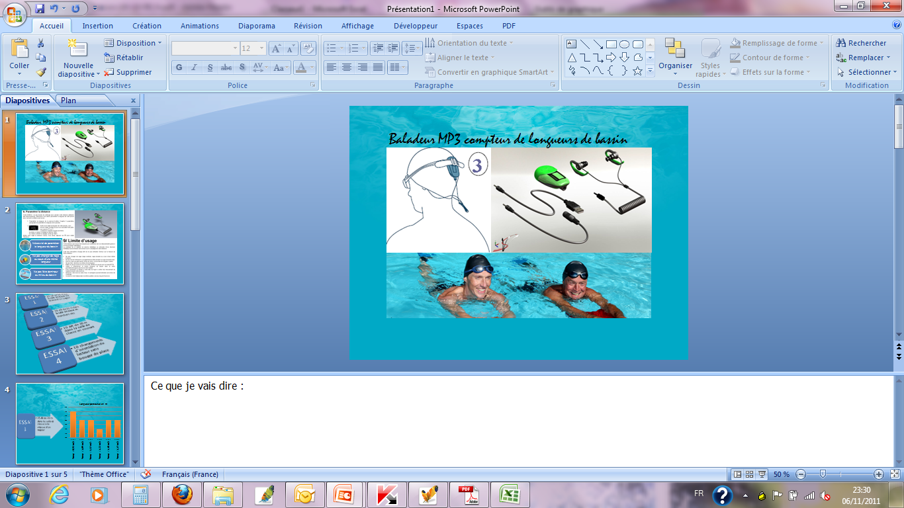
Démarche d’investigation

Slide 11
Démarche d’investigation
Elaboration de protocoles d’essai pour vérifier la distance mesurée par le système.
Aller retour dans la salle de classe, essais en séance d’EPS, influence des perturbations sur la mesure…
Equipe d’élèves
DÉMARCHE D’INVESTIGATION
Phase d’appro-priation
Phase de recherche
Contexte extérieur à prendre en compte
Phase d’expérimentation *
Situation problème
* On se limite bien, en STI2D, à des études expérimentales limitées, ayant pour objectif de vérifier rapidement une hypothèse.
Expérimentations et analyse des résultats d’expérimentation. Compléter le rapport d’essai(diapo fournie par le professeur en vue de la restitution)

Slide 12
Démarche d’investigation
Equipe d’élèves
DÉMARCHE D’INVESTIGATION
Phase d’appro-priation
Phase de recherche
Phase de restitution
Contexte extérieur à prendre en compte
Phase d’expérimentation *
Situation problème
Restitution des groupes d’élèves devant la classe sur la base des diaporamas fournis par l’enseignant en début de formation et construits pas le groupe en fin de formation.
Notes:
En début de formation les élèves travaillent la prise de parole sur la base d’un diaporama(5 slides, une par élève) fourni par l’enseignant (Qu’est ce que je doit dire ?). La prestation orale doit être calibrée sur 3 ou 4 min pas plus (TIPE en CPGE 10 min !). Au cours de la formation, on demande progressivement aux élèves de construire une des diapos puis l’ensemble des diapos du diaporama. La préparation de la prestation orale peut être travaillée en AP dans le cadre d’un travail sur la prise de parole, l’estime de soi,…

Slide 13
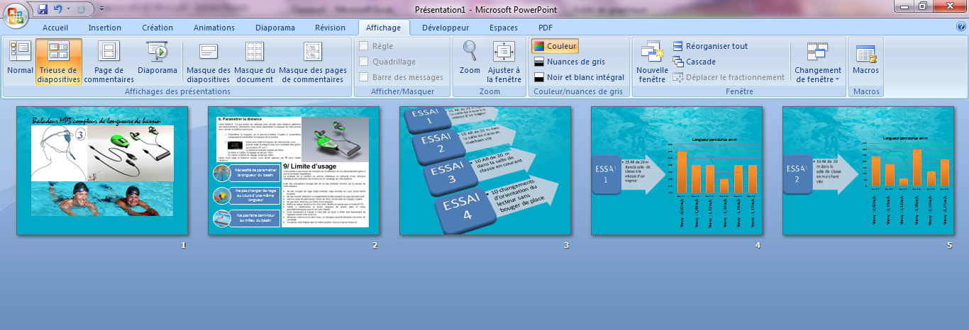
Démarche d’investigation

Slide 14
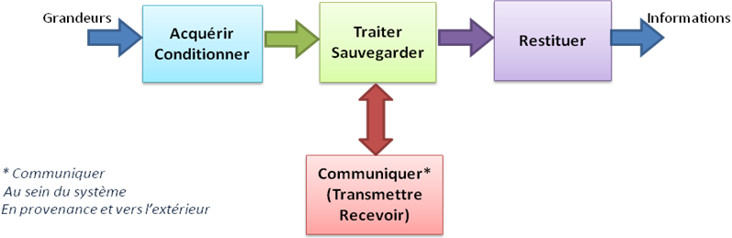
Démarche d’investigation
Equipe d’élèves
DÉMARCHE D’INVESTIGATION
Phase d’appro-priation
Phase de recherche
Phase de restitution
Contexte extérieur à prendre en compte
Structuration des connaissances
Phase d’expérimentation *
Situation problème
Les expérimentations ont montré une différence dans les résultats donnés. La phase de structuration des connaissances peut introduire la notion de chaine d’information pour préparer la séquence suivante.
Notes:
La phase de structuration prépare l’activité pratique à suivre

Slide 15
Activité pratique
Résolution de problème technique
Elève isolé ou élèves en binôme
CI.14
Capter et communiquer l’information
Comment détecter un déplacement, un changement de direction, une accélération ?
CI.12
Activité pratique de confortation
Formes et caractéristiques de l’information et des signaux qui la véhicule
Problème technique à résoudre
Thème de séquence :
Information dans
les systèmes
mécatroniques
Support didactique, réel ou virtuel, présent ou à distance
Notes:
Plusieurs supports identiques sont nécessaires. Possible lorsque le coût unitaire est faible
Un CI « poids fort » qui conduit à une évaluation en fin de séquence, un CI « poids faible » distillé pendant la séquence mais qui deviendra poids fort dans une autre séquence à suivre.

Slide 16
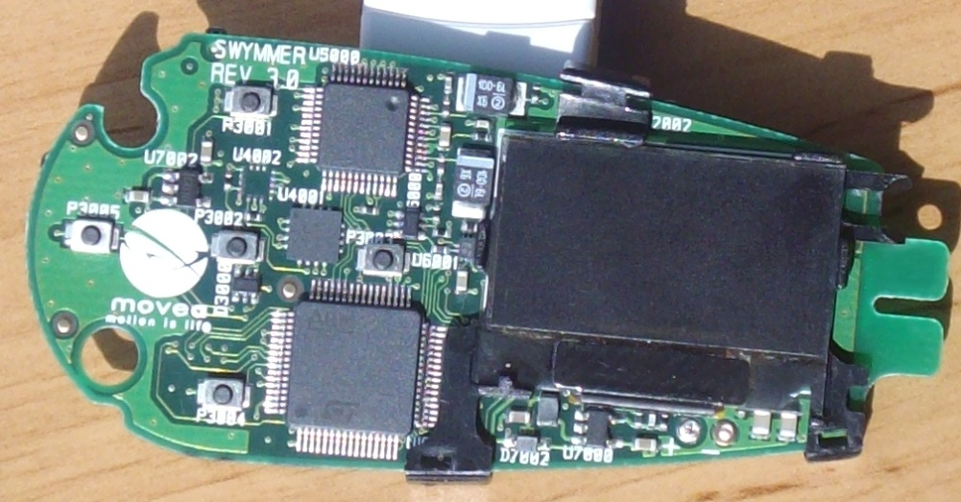
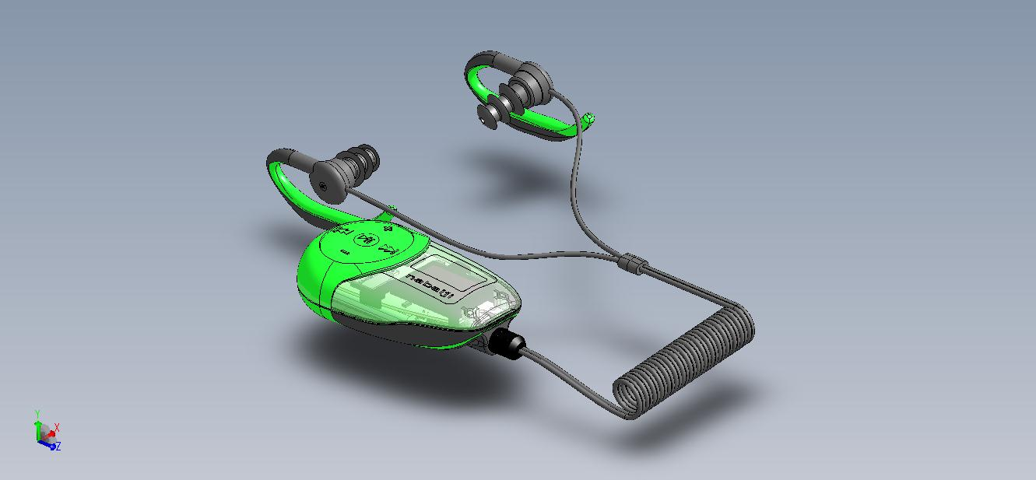
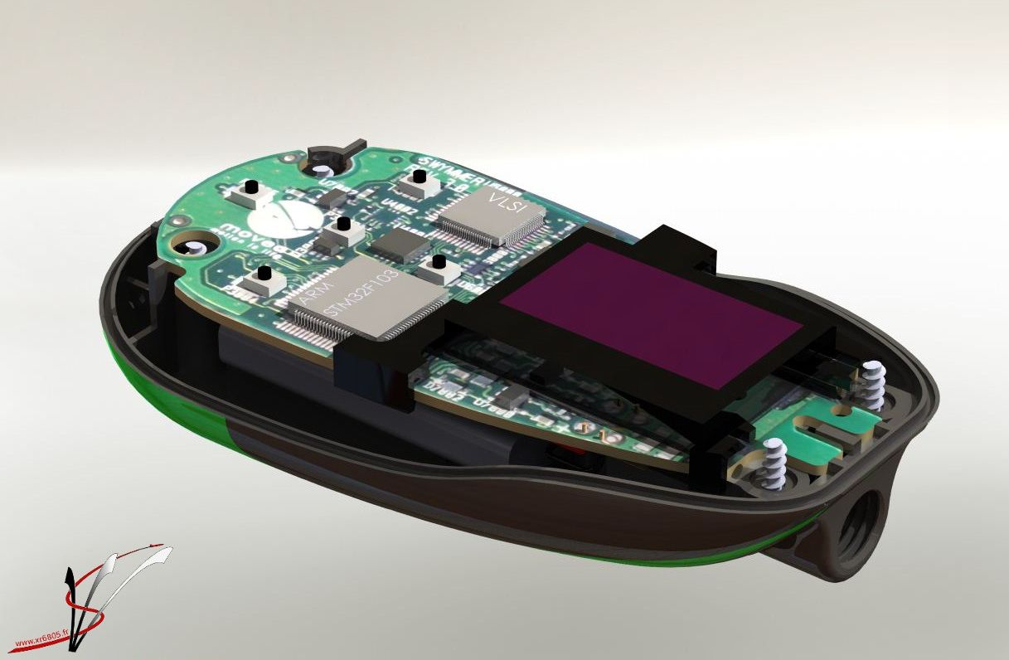
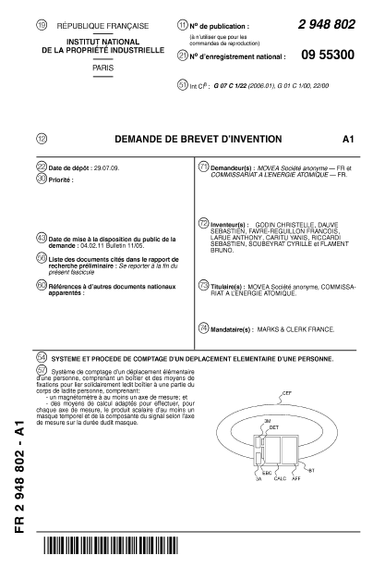
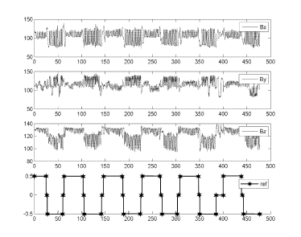
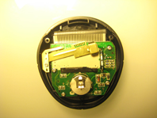
Démarche d’investigation
Ouvrir les « boites » pour comprendre
comment c’est fait, comment ça marche.

Slide 17
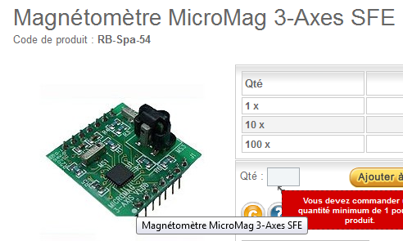
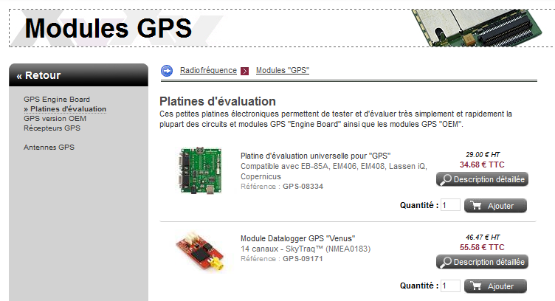
Démarche d’investigation
Externaliser les fonctions pour permettre la mesure.

Slide 18
Résolution de problème technique
Elève isolé ou élèves en binôme
Activité pratique de découverte
Problème technique à résoudre
Phase d’activité et de recherche interactive
Formalisation de savoirs
Structuration des savoirs
Activité pratique de confortation
Structuration des savoirs
Problème technique à résoudre
Phase d’activité et d’application interactive
Analyse des résultats
Support didactique, réel ou virtuel, présent ou à distance
Notes:
Les activités pratiques, qui imposent une interactivité forte entre un ou deux élèves et un support technique pour analyser concrètement un système ou pour concevoir et réaliser un prototype lors d’un projet.
Elles s’intègrent dans une séquence pour:
- découvrir un concept avant de le formaliser dans une phase de structuration de
connaissances (approche constructiviste) ;
- analyser un système ;
- conforter une connaissance découverte lors d’une phase de cours (approche transmissive).

Slide 19
Compétences / connaissances STI2D
Activités pédagogiques
Etude de dossier
Activités pratiques
Projet de formation
Structuration des connaissances
Eval
CI
Centres d’Intérêt
Supports techniques
Dossier
Système
Activités pédagogiques
DÉMARCHE D’INVESTIGATION
Activité pratique de confortation
Notes:
Résumé de l’articulation des séquences

Slide 20
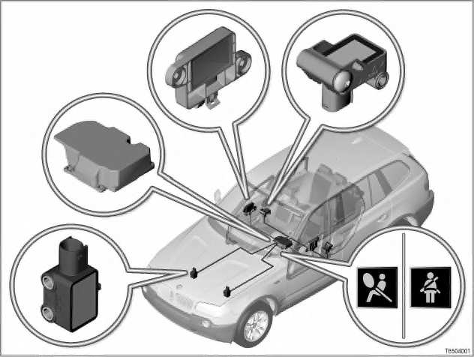
Compétences / connaissances STI2D
Activités pédagogiques
Etude de dossier
Activités pratiques
Projet de formation
Structuration des connaissances
Eval
CI
Centres d’Intérêt
Supports techniques
Dossier
Système
Notes:
Évaluation possible sur la chaine d’information d’un dispositif de déclenchement d’air bag avec alerte des secours indiquant la position GPS du véhicule

Slide 21
Comment utiliser une activité pédagogique menée en spécialité comme point de départ d’une activité de projet dans une autre spécialité ?
Enseignement transversal
ITEC
SIN
AC
EE
Exemple d’une classe accueillant des élèves positionnés sur ITEC ou SIN
Notes:
Exemple de support d’évaluation. Système de déclenchement des airbags sur un véhicule.

Slide 22
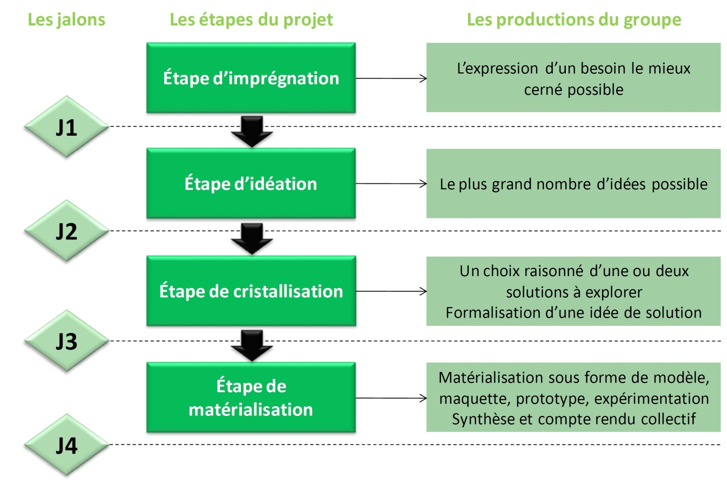
La démarche de créativité
ITEC
Notes:
Démarche de créativité menée en ITEC
Faire le lien avec les démarches pédagogiques en 2de et collège

Slide 23
ITEC
Problématique du coureur
Sur tous les sites de pratique sportive nous avons vu des coureurs (surtout des « occasionnels ») avec leur veste autour de la taille.
En questionnant nous avons constaté que le choix de la tenue en hiver reste « complexe » à comprendre. En effet l’association des couches (C1+C2 ; C2+C3 ; C1+C2+C3 ?) reste un frein à l’équipement, et, mal équipé le coureur cesse sa pratique.
La problématique du coût revient également car le prix de vente moyen est plus élevé en hiver.
Contrainte d’usage : Courir par tous les temps, avec un confort optimal , sans se poser de question sur sa tenue de course a pied.
Notes:
Provoquer une rupture chez les enseignants pour sortir de l’étude des matériaux « classiques »

Slide 24
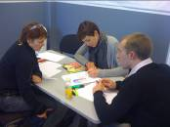
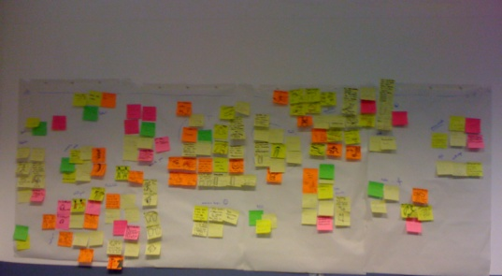
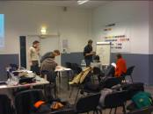
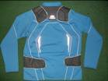
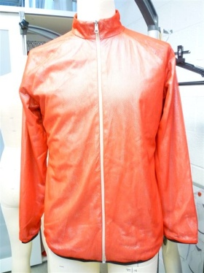
ITEC
Différentes idées, concepts

Slide 25
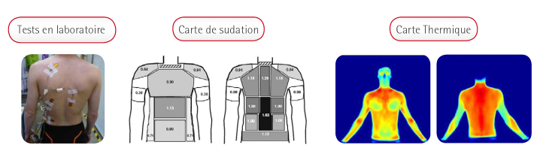
ITEC
Sudation :
Patchs absorbants positionnés sur le corps et évaluation de la transpiration absorbée par le patch.
Selon un protocole scientifique établi ,un panel de sujets, en condition de CAP, à une vitesse contrôlée.
Température du corps :
Caméra thermique pour mesurer la température de la peau : définir les zones chaudes et froides du corps humain.
Comportement des matériaux :
Conductivité thermique,
Retrait,
Résistance,
…

Slide 26
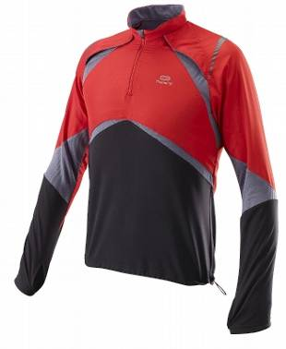
ITEC
Validation des choix du constructeur.
Production du compte rendu collectif
Notes:
Mannequin thermique:
Tester a l’aide d’un mannequin thermique les prototypes, valider nos choix de conception de composants, de ventilations , de positionnements.
Grace a l’ouverture épaule , le coureur gagne 1 degré.
3) Tests sur sujets :
Test sur sujets en CAP , le ressenti thermique et le confort selon un protocole établi, le produit EVOLUTIV ainsi que d’autres produits de la gamme afin de pouvoir les comparer.
C’est 2 dernières étapes ,
Permettre de communiquer en magasin des informations sur le produit.
Valider notre conception et nos choix

Slide 27
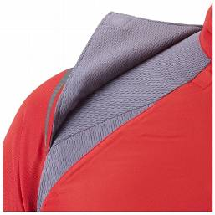
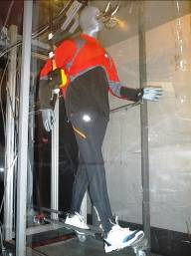
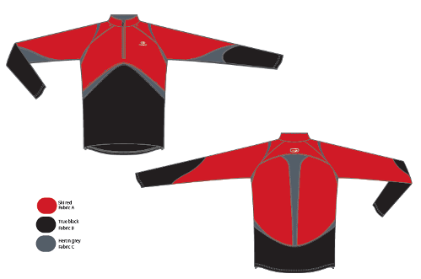

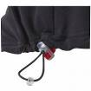
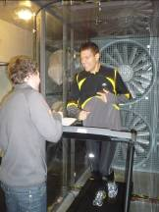
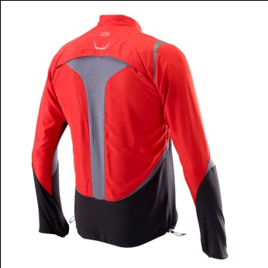



ITEC
Phase de restitution
Enseignement tranversal
MAILLOT MANCHE LONGUE
« EVOLUTIV »
Voila les étapes notre projet :
Concevoir et développer des produits textiles innovants !
1Equipe projet
2 Problématique du coureur
3 Choix techniques, de style et de patronage
4 Travail de la R&D
5 Planning global
6 Conclusion
MAILLOT MANCHE LONGUE
« EVOLUTIV »
4 Problématique du coureur
Contrainte d’usage : Courir par ts les temps, avec un confort optimal , sans se poser de question sur sa tenue de course a pied.
Work shop
Différentes idées, concepts
Notes:
Phase de restitution en enseignement transversal devant toute la classe

Slide 28
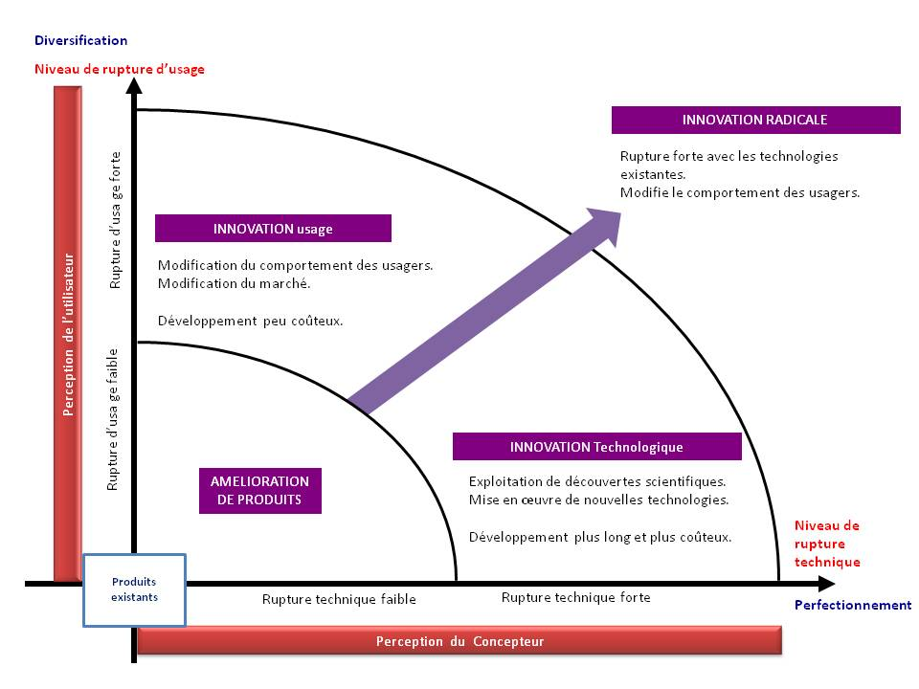
Enseignement transversal
ITEC
SIN
AC
EE
Notes:
Le produit présenté rentre dans le domaine de l’innavation d’usage
Quelques exemples : renault logan, chaussures one many, filet tennis de table
La recherche de l’innavation s’appuie sur l’écoute des signaux faibles

Slide 29
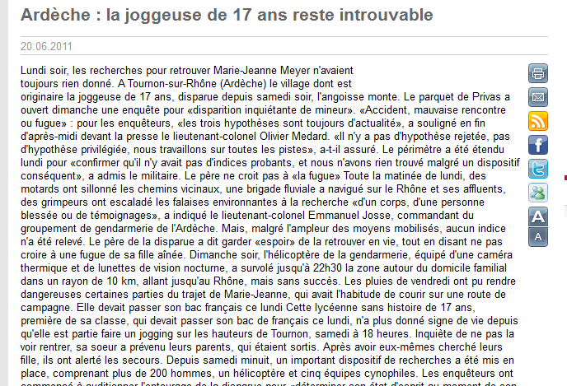
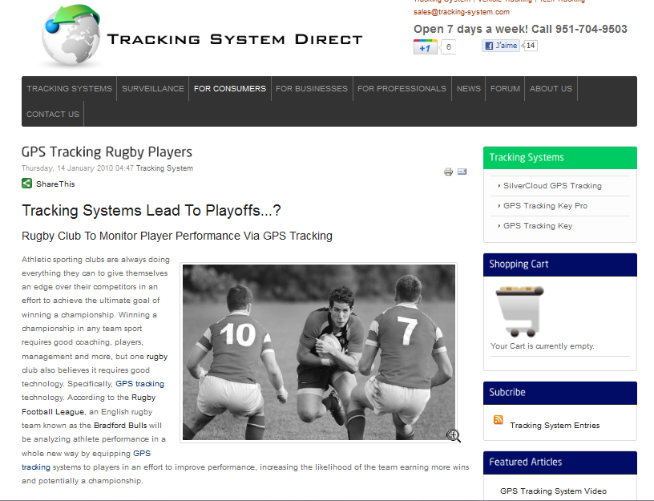
Enseignement tranversal
SIN
On s’appuie sur les connaissances développées en enseignement transversal dans les séquences précédentes.
Comment repérer la position d’un sportif ?
Faire évoluer un produit.
Notes:
Exemples de signaux faibles
On profite de ses signaux pour proposer une innovation : intégrer dans le cadre d’un projet en SIN un module GPS sur le maillot étudié en ITEC

Slide 30
Le projet technologique, qui se caractérise par l’adhésion d’une équipe à un objectif technologique à atteindre, l’organisation collective des activités et une planification, des revues de projet pour réguler l’action, une analyse des résultats et une restitution
Equipe d’élèves encadrés par un enseignant
PROJET DE FORMATION Structuration de savoirs
Organisation, planification, déroulement et suivi du projet, revues de projet
Phase de synthèse et d’évaluation du projet
Objectif du projet
Cahier des charges
Conception
Réalisation
Validation
PROJET D’ÉVALUATION soutenance du projet
Prototype
Maquette
Simulation
Support technique, réel ou virtuel, présent ou à distance

